Slide 1
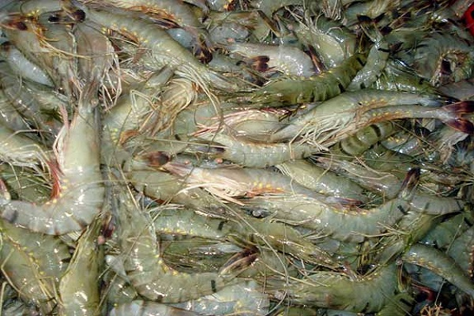
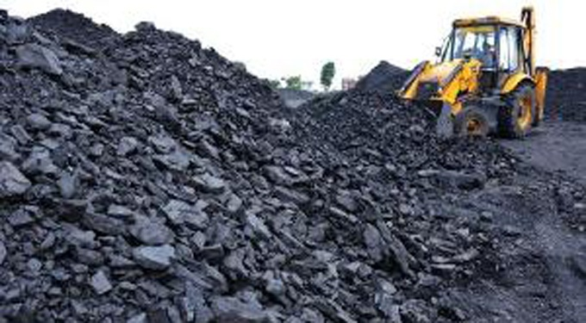
আজকের ক্লাসে সবাইকে স্বাগতম

Slide 2
উপস্থাপনায়
নাছিমা আক্তার
সহকারি শিক্ষক
মহেশপুর আজিজিয়া উচ্চ বিদ্যালয়
বরুড়া, কুমিল্লা।

Slide 3
বিষয়: বাংলাদেশ ও বিশ্বপরিচয়
শ্রেণি: নবম-দশম
অধ্যায়: একাদশ
পরিচ্ছেদ: এক
১৩ সেপ্টেম্বর ২০২০
সময়: ৫০ মিনিট

Slide 4
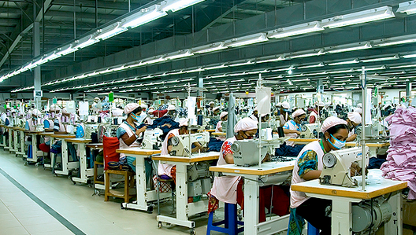
শিক্ষার্থীরা তোমরা নিচে কিসের ছবি দেখতে পাচ্ছ?
পোশাক শিল্প
কয়লা

Slide 5
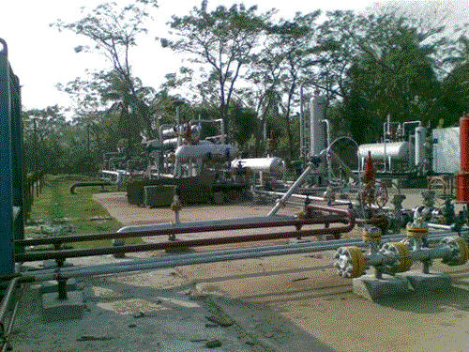
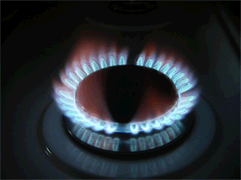
নিচে কিসের ছবি দেখতে পাচ্ছ?
তিতাস গ্যাস
গ্যাসের চুলা
এগুলো কোন ধরনের সম্পদ?
এগুলো জাতীয় সম্পদ।

Slide 6
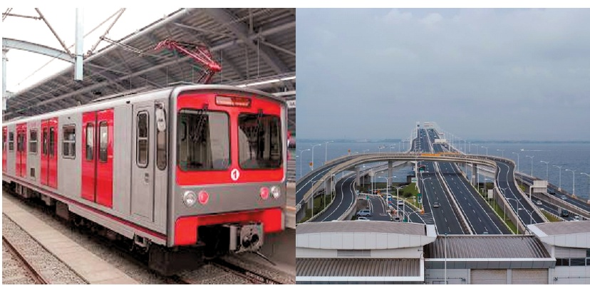
আজকের পাঠ শিরোনাম
জাতীয় সম্পদ

Slide 7
শিখনফল
এই পাঠ শেষে শিক্ষার্থীরা----
১. জাতীয় সম্পদ কী বলতে পারবে;
২. সম্পদের শ্রেণিবিভাগ করতে পারবে;
৩. জাতীয় সম্পদের পরিচয় ব্যাখ্যা করতে পারবে;
৪. জাতীয় সম্পদ সংরক্ষণ প্রক্রিয়া বর্ণনা করতে পারবে;
৫. জাতীয় সম্পদের সঠিক ব্যবহার বিশ্লেষণ করতে পারবে।

Slide 8
শিক্ষার্থীরা নিচের ছবিগুলো লক্ষ্য কর:
কৃষি সম্পদ
চা বাগান

Slide 9
শিক্ষার্থীরা নিচের ছবিগুলো লক্ষ্য কর:

Slide 10
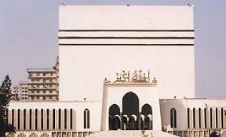
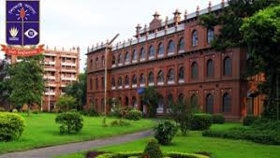
শিক্ষার্থীরা নিচের ছবিগুলো কিসের:
জাতীয় মসজিদ
ঢাকা বিশ্ববিদ্যালয়

Slide 11
শিক্ষার্থীরা নিচের ছবিগুলো কিসের:
রেলগাড়, সেতু ও রাস্তা
বাস

Slide 12
শিক্ষার্থীরা নিচের ছবিগুলো কিসের:
উড়োজাহাজ
লঞ্চ

Slide 13
জাতীয় সম্পদের উৎস
প্রাকৃতিক
মানবসৃষ্ট

Slide 14
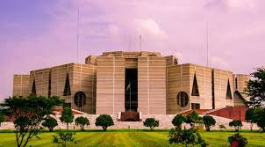
জাতীয় সম্পদ কী?
রাষ্ট্র ও জনগণ সম্মিলিতভাবে যে সকল সম্পদের অধিকারী সেগুলিকে জাতীয় সম্পদ বলে। যেমন- রাস্তা-ঘাট,সেতু,স্কুল-কলেজ,মাদ্রাসা বিশ্ববিদ্যালয়,হাসপাতাল, বন-জঙ্গল, খনিজ সম্পদ, বাস-ট্রেইন, উড়োজাহাজ, ব্যাংক-বীমা ইত্যাদি।
অন্যভাবে বলা যায়- রাষ্ট্রের সকল নাগরিকের ব্যক্তিগত সম্পদ এবং সমাজের সমষ্টিগত সম্পদকে একত্রে জাতীয় সম্পদ বলে।

Slide 15
একক কাজ
জাতীয় সম্পদ বলতে কী বুঝ?

Slide 16
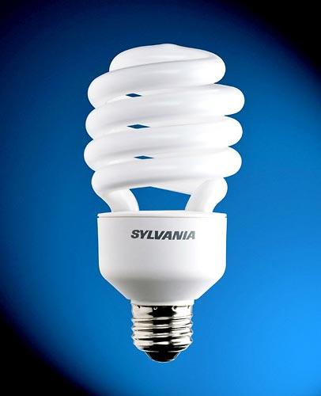
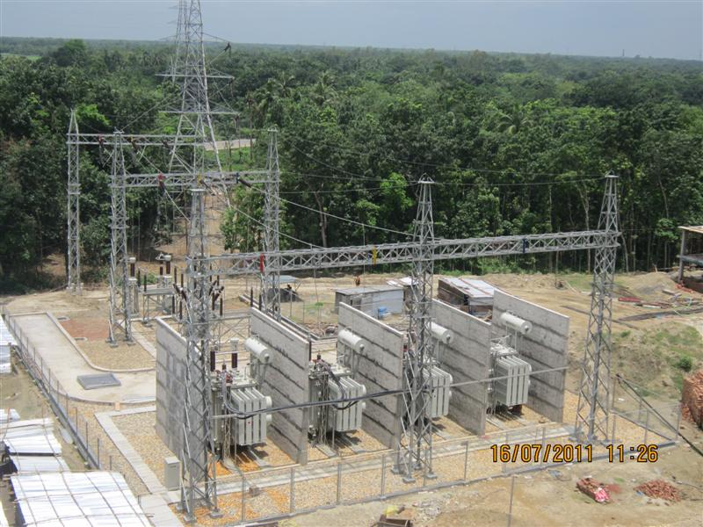
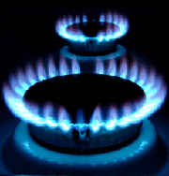
জাতীয় সম্পদ সংরক্ষণ এবং অপচয়রোধে করণীয়
বিদ্যুতের অপচয় রোধ করতে এনার্জী সেভিং বাল্ব ব্যবহার
গ্যাসের অপচয় রোধের জন্য রান্না শেষে গ্যাস চুলা বন্ধ করতে হবে।

Slide 17
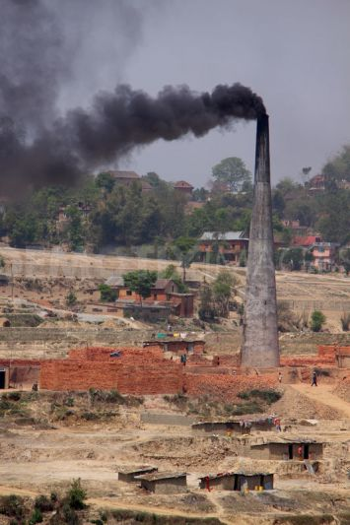
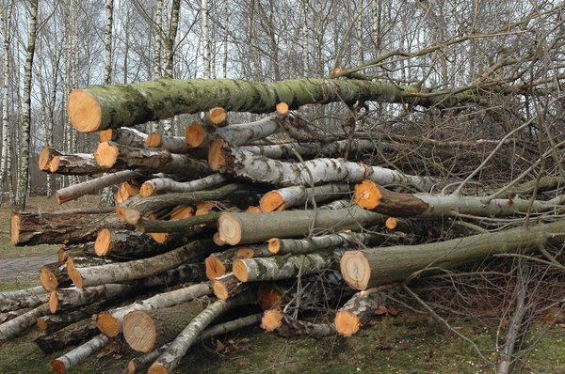
ইট ভাটায় কাঠ পোড়ানো বন্ধ করতে হবে।

Slide 18
জোড়ায় কাজ
জাতীয় সম্পদ সংরক্ষণ এবং অপচয়রোধে আমাদের করণীয় উপায় গুলো লিখ।

Slide 19
সম্পদের শ্রেণিবিভাগ
সম্পদ
ব্যক্তিগত
একান্ত ব্যক্তিগত
সমষ্টিগত
জাতীয়
আন্তর্জাতিক

Slide 20
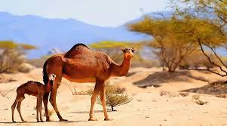
একান্ত ব্যক্তিগত সম্পদ

Slide 21
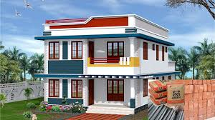
ব্যক্তিগত সম্পদ

Slide 22
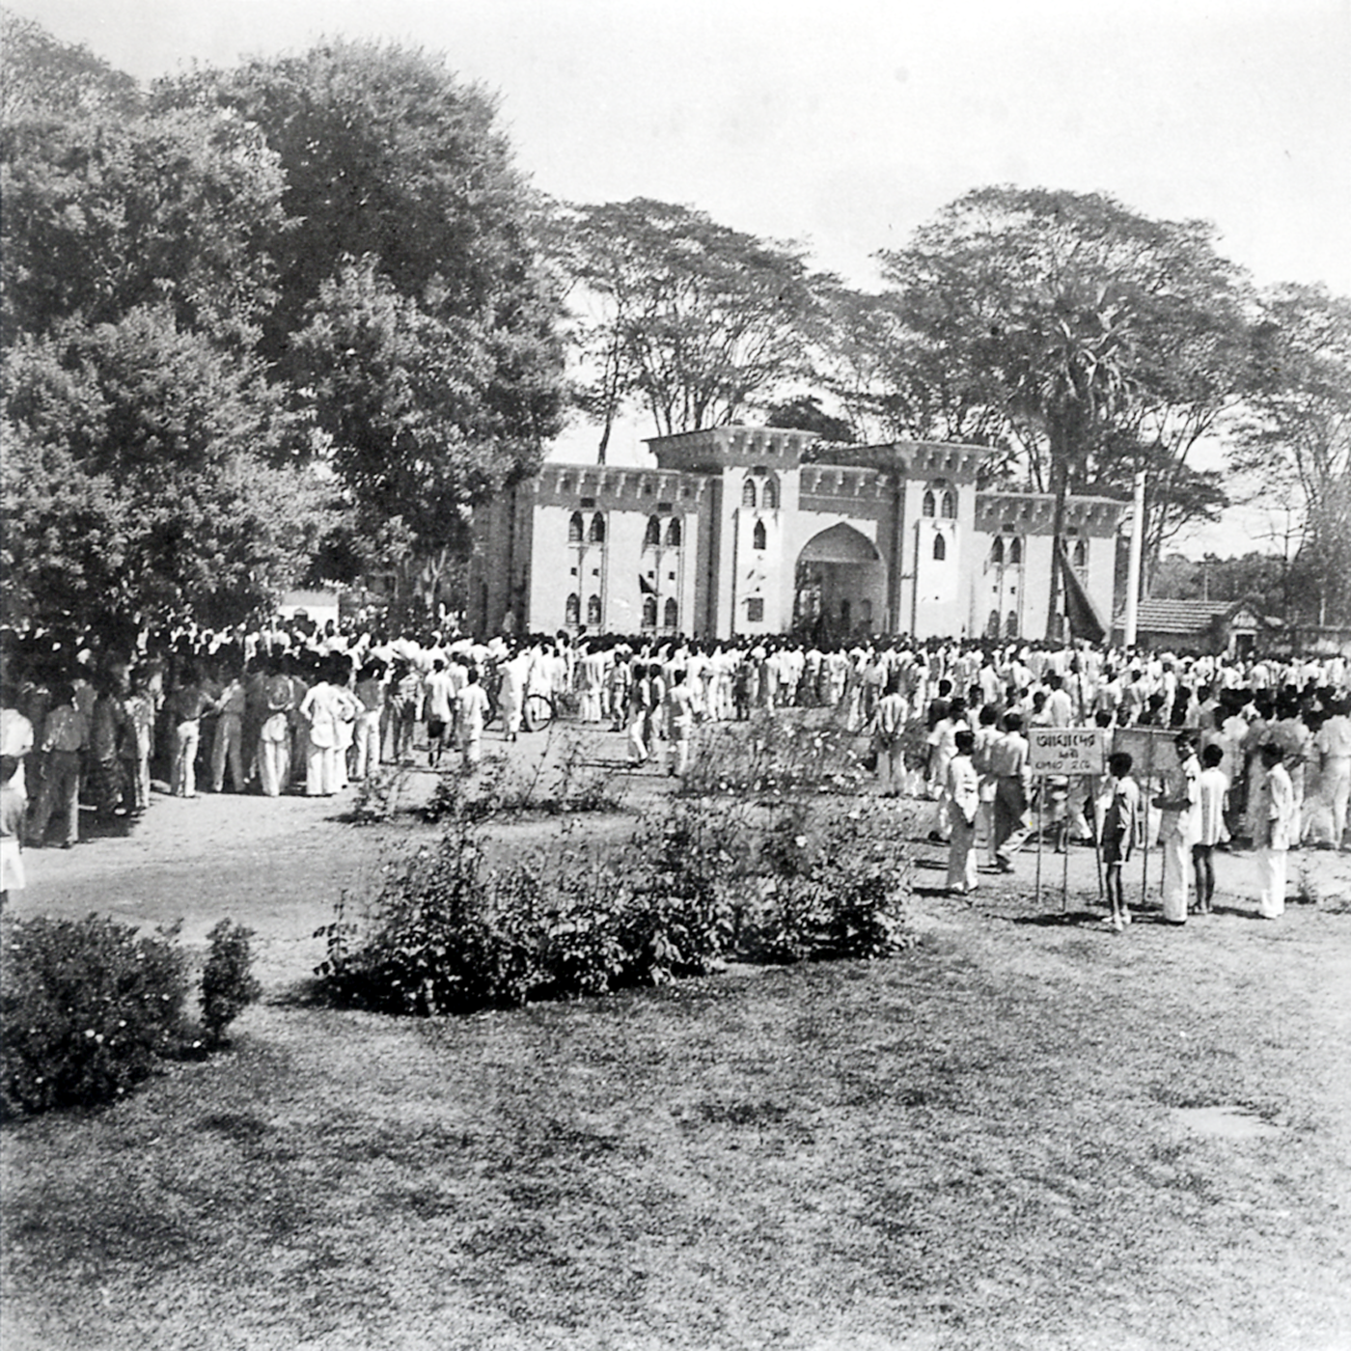
সমষ্টিগত সম্পদ

Slide 23
জাতীয় সম্পদ

Slide 24
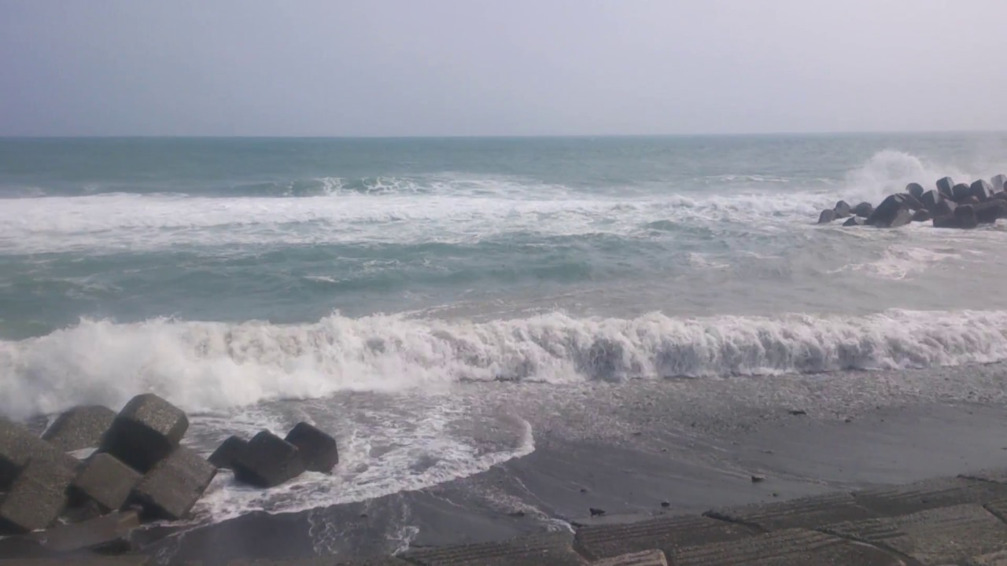
আন্তর্জাতিক সম্পদ
যে সম্পদ বিশ্বের বিশেষ কোনো রাষ্ট্রের মালিকানাধীন নয় বিশ্বের সকল জাতিই সেগুলো ভোগ করতে পারে তাকে আন্তর্জাতিক সম্পদ বলে।যেমন: সাগর-মহাসাগর, পেটেন্টবিহীন বৈজ্ঞানিক আবিস্কার, প্রযুক্তি ইত্যাদি।
সাগর/মহাসাগর

Slide 25
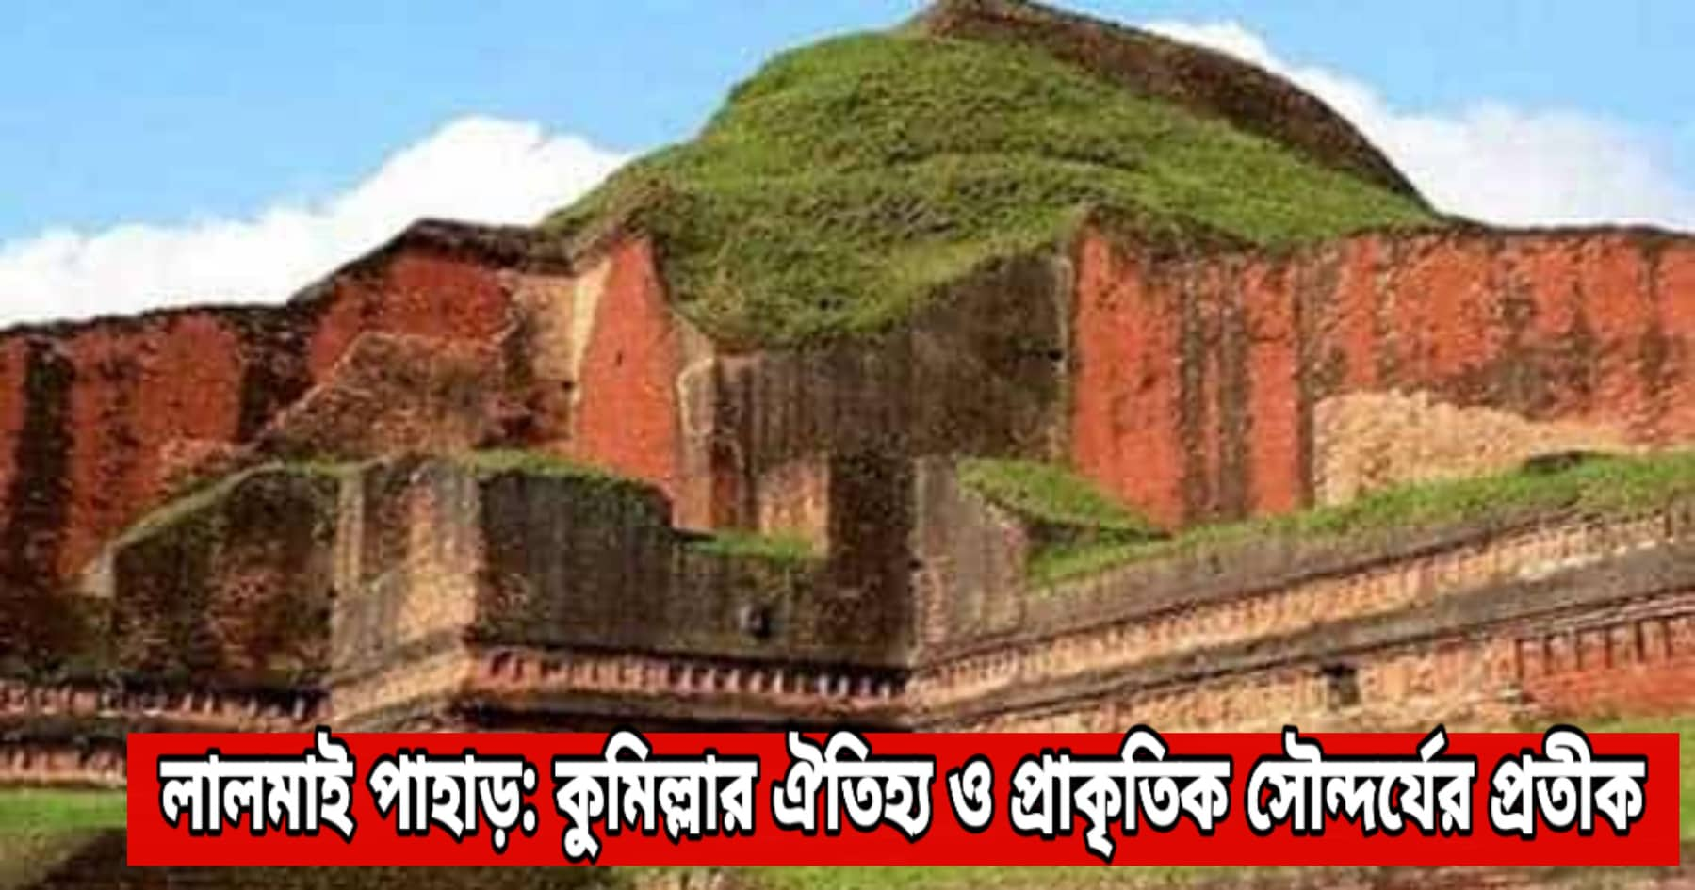
দলগত কাজ
পাঁচটি জাতীয় সম্পদের নাম লিখ।

Slide 26
সম্পদের বৈশিষ্ট্য
সম্পদ
উপযোগিতা
অপ্রাচুর্যতা
বাহ্যিকতা
হস্তান্তরযোগ্যতা

Slide 27
মূল্যায়ন
১. সম্পদ কাকে বলে?
২. জাতীয় সম্পদ কাকে বলে?
৩. সম্পদ কত প্রকার?
৪. জাতীয় সম্পদ কীভাবে রক্ষণাবেক্ষণ করবে?
৫. সম্পদের বৈশিষ্ট্য কী কী?

Slide 28
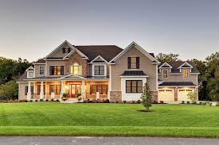
বাড়ির কাজ
জাতীয় সম্পদ ও ব্যক্তিগত সম্পদের একটি তালিকা তৈরি কর।

Slide 29
সবাইকে ধন্যবাদ

